Slide 1

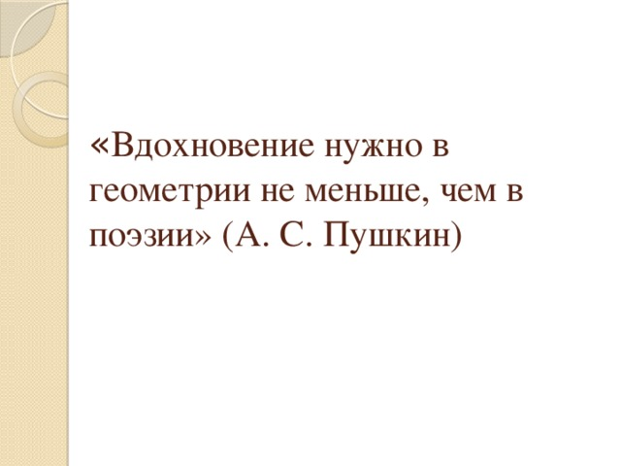
МБОУ «ЛЮБИНО-МАЛОРОССКАЯ СОШ»
учитель физики и математики высшей категории:
Сабранская Г.Ф.
УРОК ГЕОМЕТРИИ В 8 КЛАССЕ
С. Любино - Малороссы

Slide 2
ТЕМА УРОКА: ТРАПЕЦИЯ
ПЛАНИРУЕМЫЕ РЕЗУЛЬТАТЫ:
Определять понятия: «трапеция» и её элементов: основания, боковые стороны, углы, диагонали.
Рассмотреть виды трапеций
-Изучить свойства равнобедренной трапеции
-Формулировать признаки трапеции
-Решать задачи, применяя свойства трапеции
-Примеры практического применения свойств трапеции

Slide 3
Карточка №1:
Установите соответствие названия и номера фигуры: параллелограмм, квадрат, ромб, прямоугольник, трапеция.
Какие из этих четырёхугольников являются параллелограммами, а какие нет? Почему? Как они называются?
1
2
3
5
4

Slide 4
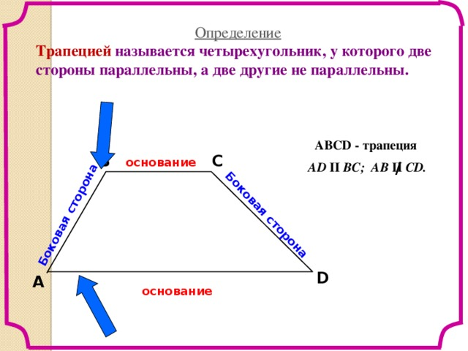

Slide 5
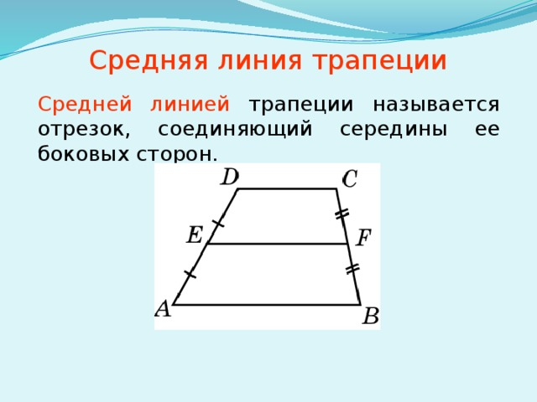

Slide 6
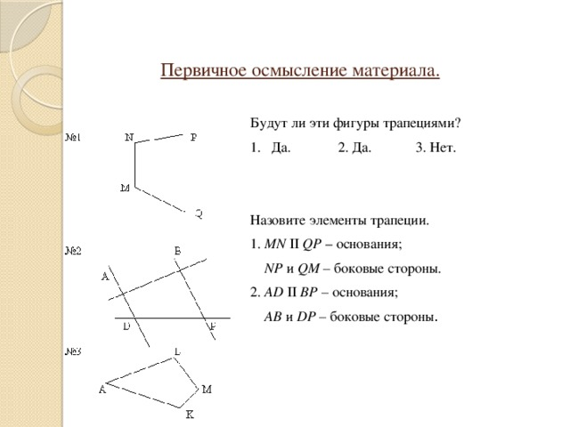

Slide 7
КАРТОЧКА № 2
Практическая работа с произвольной трапецией.
Используя прозрачные тела, имеющие поверхности в форме трапеции выполните исследовательские задания в группах.
Группа 1:
а) Выполнить измерения длин сторон трапеции. Результаты
выписать в тетрадь.
б) Сравните длины оснований трапеции
Группа 2:
а)Измерить все углы произвольной трапеции. Выписать в тетрадь полученные значения. Найти сумму всех углов трапеции.
Б) Проверьте сумму углов трапеции, прилежащих к боковой стороне.
Группа 3.
а) Измерьте длины диагоналей трапеции. Выпишите результаты в тетрадь.
Б) Проведите среднюю линию трапеции. Измерьте её длину. Определите параллельность её основаниям трапеции.
(Результаты обсуждения внести в сравнительную таблицу на доске)

Slide 8
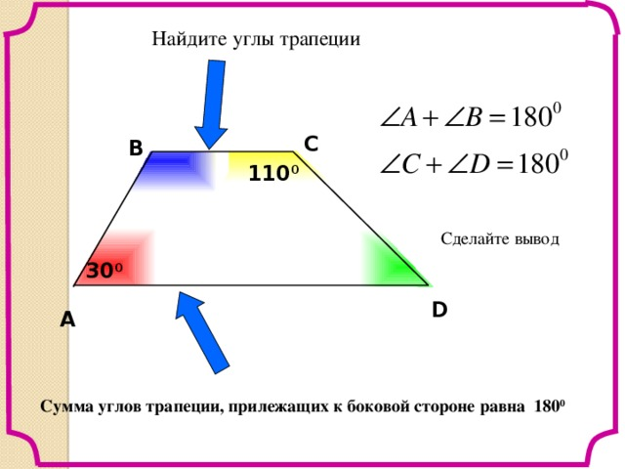
Прочтите по учебнику условие задачи № 387. (устно)
Найдите углы В и D трапеции АВСD с основаниями АD и ВС, если А =30 0, С = 110 0

Slide 9
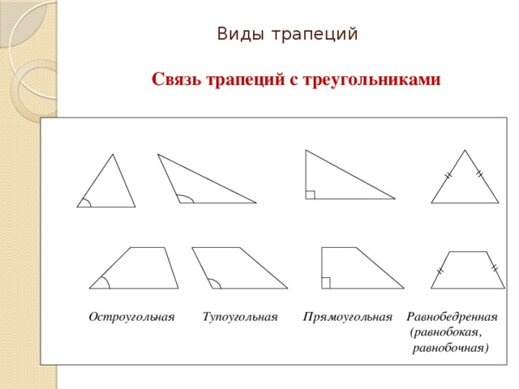
Физминутка:
1. Слово трапеция: - руки параллельно вверх, затем в стороны.
2. Каждый вид трапеции - угол руками над головой.

Slide 10
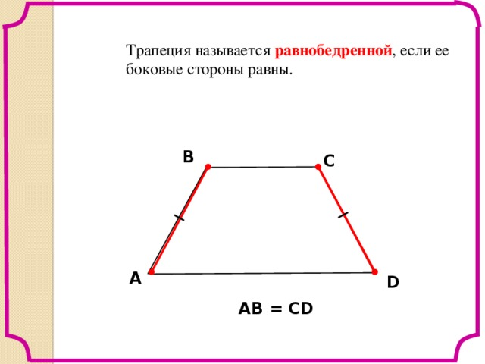

Slide 11
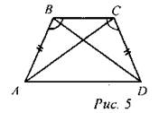
Карточка №3 Исследование по рисунку 5
1. Измерить углы равнобедренной трапеции. Вывод в таблицу.
2. Исследовать длину диагоналей равнобедренной трапеции.
3. Сформулируйте утверждения, обратные свойствам равнобедренной трапеции.(устно)
Результаты исследования внести в таблицу
Равнобедренная трапеция АВСД, ВС // АД, АВ // СД | Углы | Диагонали
Свойства
Признаки

Slide 12
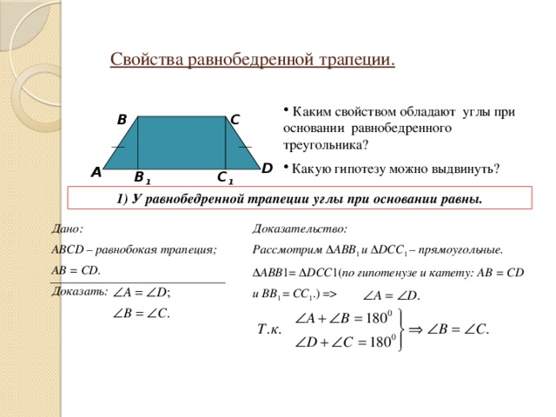
Цели: Выдвижение по аналогии с равнобедренным треугольником гипотезы о свойстве равнобедренной трапеции
Развитие аналитических умений (сравнивать, выдвигать гипотезу, доказывать).

Slide 13
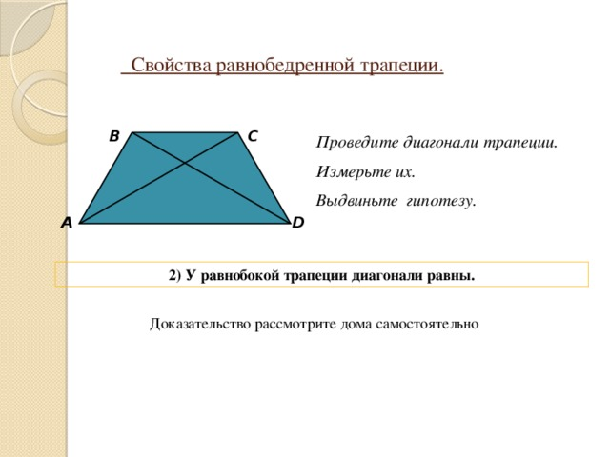
Цели:
Развитие аналитических умений (сравнивать, выдвигать гипотезу, доказывать).
Доказательство рассмотрите дома самостоятельно
4

Slide 14
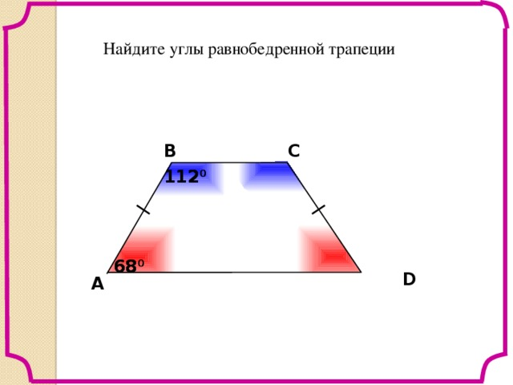
Прочтите по учебнику условие задачи № 390.
А =68 0 и В =112 0.

Slide 15
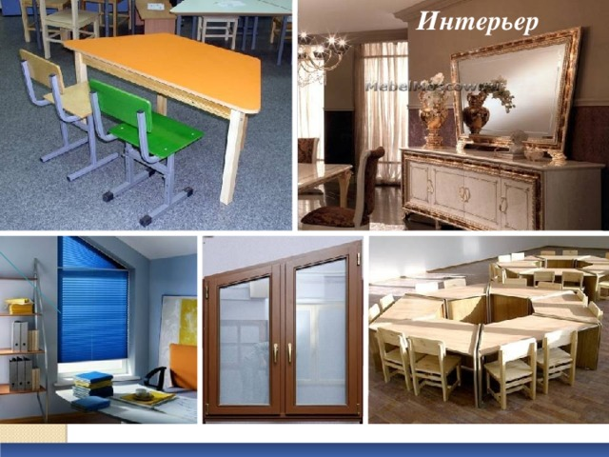
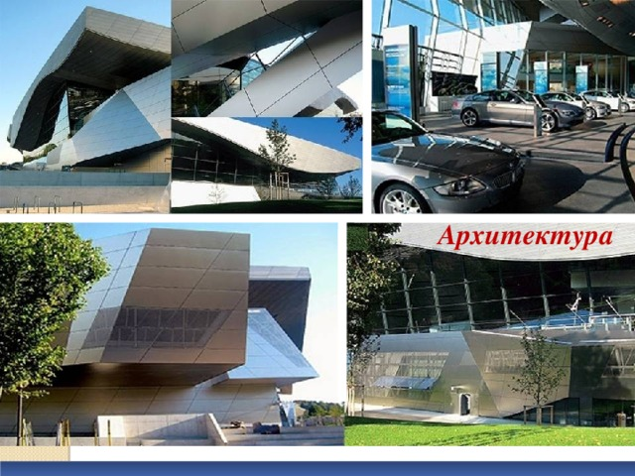
Практическое применение трапеции

Slide 16
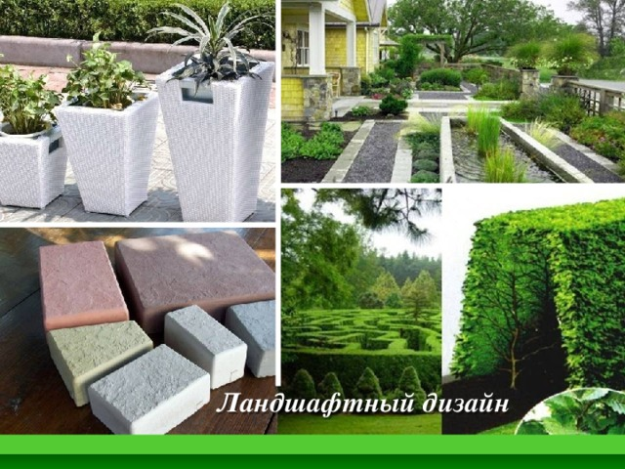


Slide 17
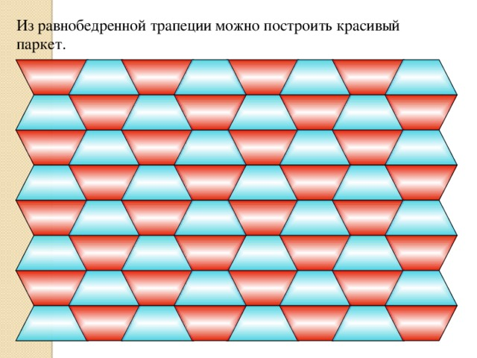
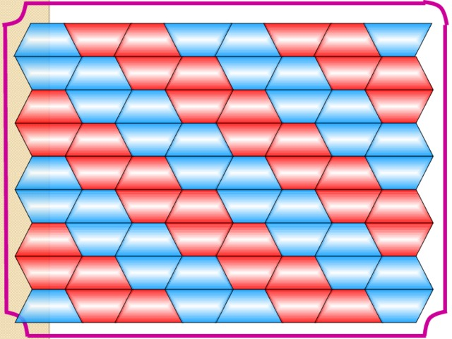
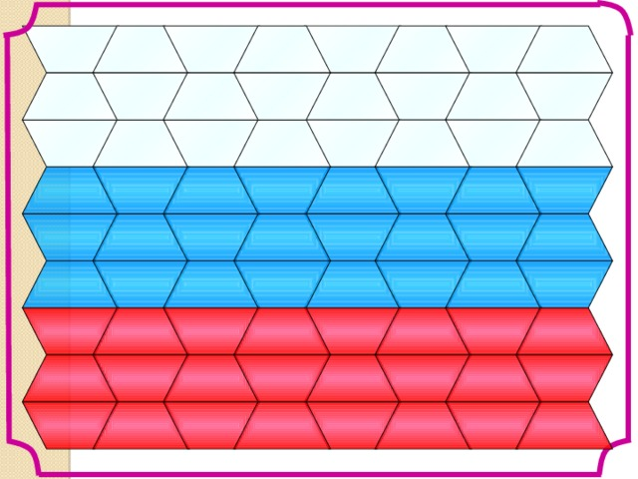

Slide 18
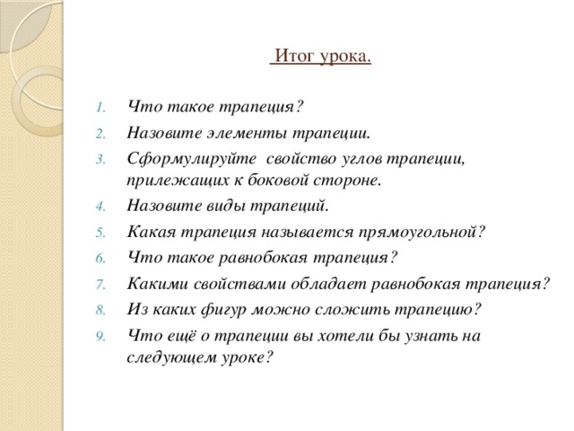
ИТОГ УРОКА

Slide 19
КАРТОЧКА № 4
1.Обсудите задание в парах.
2.Проведите на данных в карточке фигурах линии так, чтобы получить прямоугольную или равнобедренную трапецию.

Slide 20
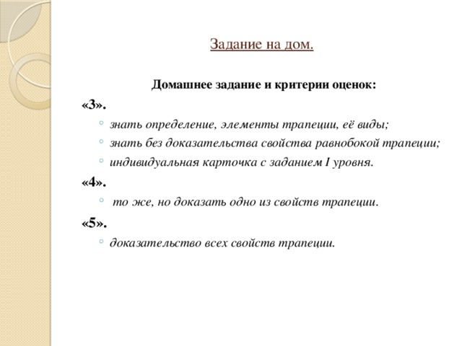
Домашнее задание:
Цель: Воспитание правильной самооценки; взаимооценки
Создание ситуации «успеха» для каждого ученика.
П 45. Трапеция. (Определения, чертёж)
Задачи №386, №392 (а)
Примеры применения свойств трапеции в жизни

Slide 21
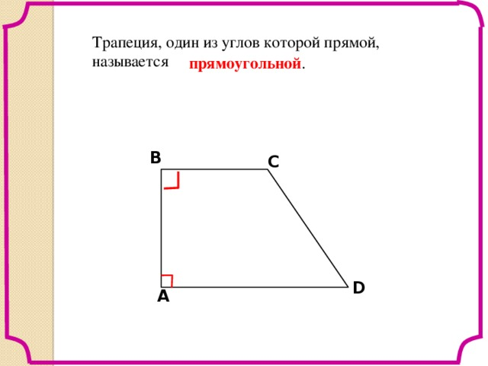
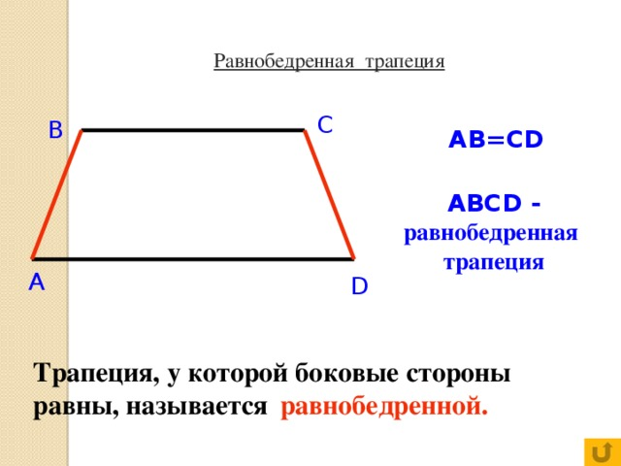
РЕФЛЕКСИЯ:
1. Какой четырехугольник мы изучали на уроке?
2. Что нового узнали?
3. Чему научились
2. Какой этап урока вызвал у вас наибольшее затруднение и почему? Какой - был наиболее интересным?
3. Оцените свою работу на уроке и подведите её итог в маршрутных листах.

Slide 22

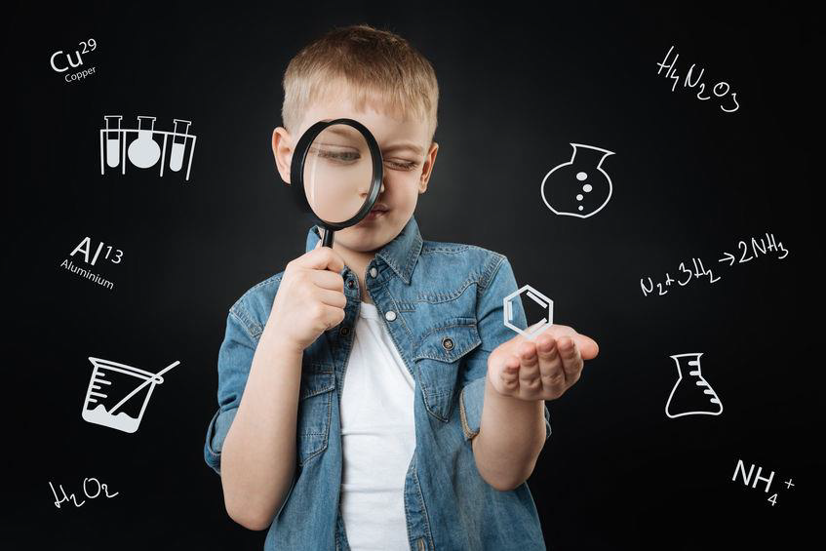

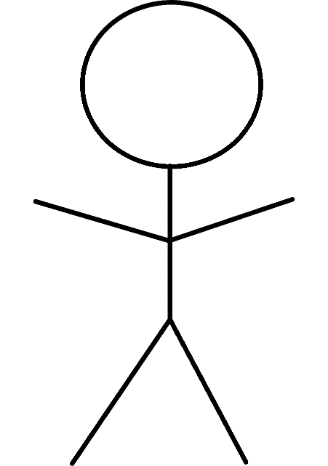

СПАСИБО ЗА УРОК
Делали и
удалось изучить трапецию, удовлетворить потребность в новых знаниях

Slide 23
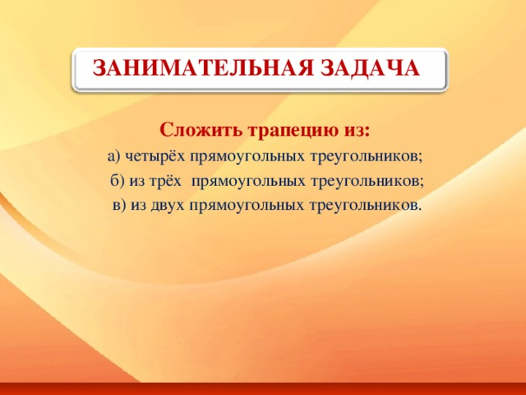

Slide 24
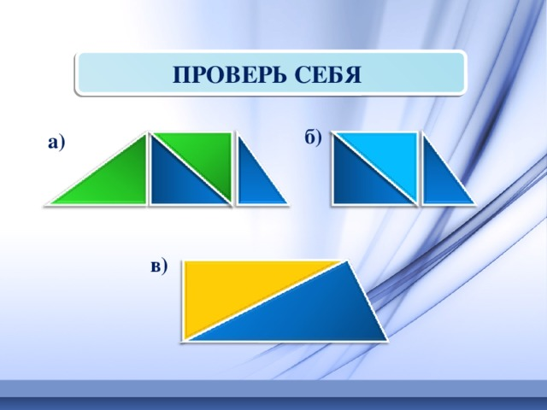

Slide 25
